Slide 1
Notes:
Rotary Global Rewards es el nuevo programa de recompensas para rotarios.
Rotary aprecia el invaluable servicio de sus socios
Rotary Global Rewards es nuestra manera de retribuir su generosidad.

Slide 2
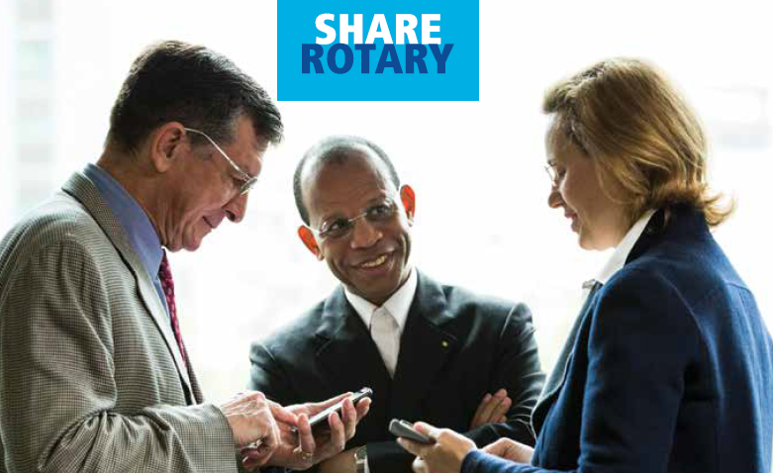
TU GENEROSIDAD SE PAGA CON CRECES
Notes:
Es fácil aprovechar los descuentos y ahorrar para futuros proyectos.
Podrán acceder a Rotary Global Rewards en www.rotary.org/globalrewards desde sus computadoras, teléfonos o tabletas
Rotary Global Rewards ofrece magníficos descuentos en viajes, restaurantes y espectáculos que les ayudarán a compartir Rotary.

Slide 3

Este programa es nuestra manera de agradecer su afiliación e invaluable servicio
Notes:
La idea de contar con un programa de recompensas para socios nace del presidente K.R. Ravindran y la Directiva de RI con miras a mejorar el nivel de satisfacción y la tasa de conservación de nuestros afiliados.
Todos los socios activos pueden participar automáticamente en el programa.
Rotary Global Rewards añade un valor adicional a la afiliación a Rotary.
El programa ofrece tres tipos de ofertas: ofertas de compañías, ofertas de entidades colaboradoras y ofertas GoodShop que donan parte del importe de la compra a Rotary.
Con Rotary Global Rewards, tu generosidad paga con creces.

Slide 4

Notes:
Escucha el mensaje del presidente K.R. Ravindran y aprovecha las ventajas de Rotary Global Rewards.
Corta y pega este enlace en tu navegador https://vimeo.com/131679191

Slide 5






















EJEMPLOS DE EMPRESAS QUE OFRECEN DESCUENTOS EN ROTARY GLOBAL REWARDS
Notes:
Rotary Global Rewards incluye múltiples descuentos como los ofrecidos por compañías como Hertz, Avis o Holiday Inn.
Cada semana están disponibles nuevas ofertas.
Con estos descuentos les será más fácil hacer lo que ustedes hacen mejor: retribuir a la comunidad.
Visiten www.rotary.org/globalrewards para ver las ofertas disponibles.
Nota para la persona que realiza la presentación:
Si no dispones de acceso a Internet, utiliza las próximas dos diapositivas para ofrecer una visión general del programa tanto para usuarios de computadoras como de dispositivos móviles.

Slide 6
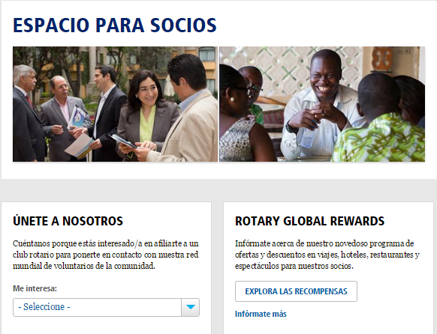
ESPACIO PARA SOCIOS
Explora los descuentos en viajes, hoteles, restaurantes y espectáculos.
Explora las recompensas
Infórmate más
Notes:
Aprovechar los descuentos es muy fácil.
Si tienen alguna pregunta, consulten el documentos de preguntas frecuentes.
El programa fue diseñado para agradecer la fidelidad de los socios a Rotary.
Nota para la persona que realiza la presentación:
Imprime copias de los documentos Cómo encontrar ofertas en Rotary Global Rewards (computadoras y dispositivos móviles) y entrégaselas a los socios.

Slide 7
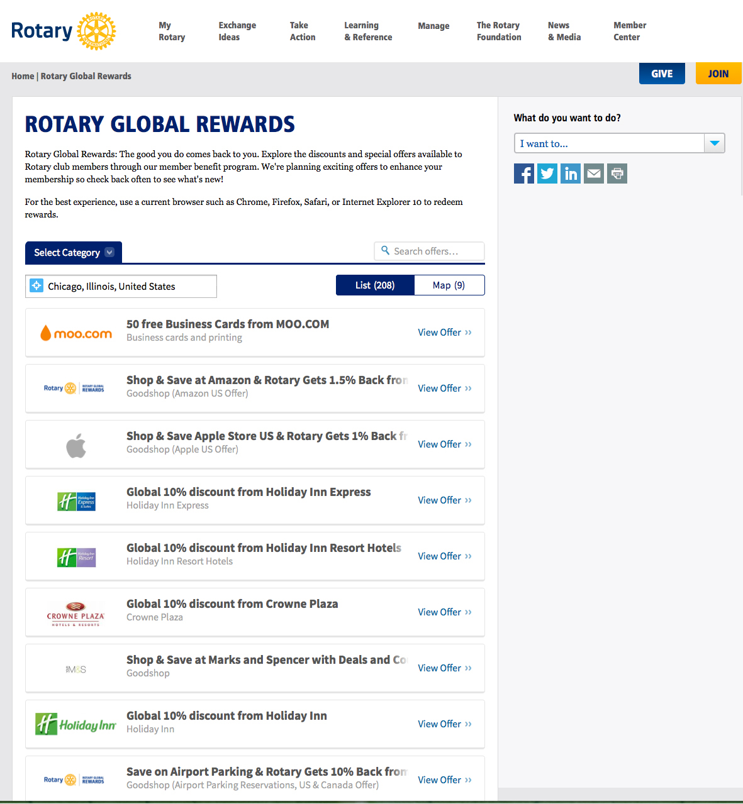
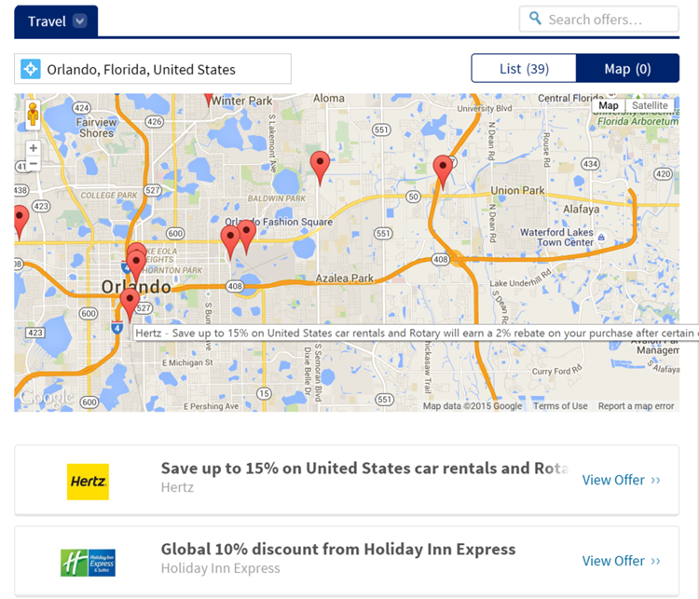
ROTARY GLOBAL REWARDS (versión para computadoras)
Cada día se añaden nuevas ofertas, por lo que les recomendamos visitar el sitio periódicamente.
Notes:
Nota: Si dispones de acceso a Internet, este sería el momento ideal para ofrecer una demostración en directo. Si no, utiliza estas diapositivas.
Comentarios para la demostración en directo:
Diríjanse a www.rotary.org/globalrewards o visiten el Espacio para socios.
Accedan a su cuenta en Mi Rotary. Cualquier persona podrá visitar Rotary.org y ver las ofertas disponibles en Rotary Global Rewards, pero solo los rotarios podrán beneficiarse de ellas.
Podrán realizar búsquedas por localidad o por nombre de la compañía.
Seleccionen la oferta que deseen y hagan clic en el botón Claim Offer.
Inmediatamente llegarán a la página web de la compañía.
Una vez en el sitio web de la compañía deberán ingresar el código de la oferta y completar la transacción.
Se recomienda utilizar navegadores modernos como Chrome, Firefox, Safari o Internet Explorer 10.

Slide 8

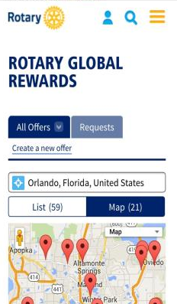
ROTARY GLOBAL REWARDS (versión para dispositivos móviles)
Descarguen Rotary Global Rewards en sus dispositivos móviles:
Realicen una búsqueda en Internet por Rotary Global Rewards o escriban la dirección URL: www.rotary.org/globalrewards
Seleccionen la opción “Agregar a su dispositivo móvil” para añadir el icono de la aplicación a la pantalla. También podrán añadir el sitio a la lista de favoritos de su navegador móvil.
Notes:
También podrán aprovechar estas ofertas desde su teléfono o tableta, el proceso es muy similar.
Abran su navegador de Internet y diríjanse a Rotary.org.
Accedan a su cuenta en Mi Rotary.
Diríjanse a www.rotary.org/globalrewards o en la barra de navegación, seleccionen Espacio para socios.
Seleccionen Explora las recompensas para ver los descuentos disponibles.
Podrán realizar búsquedas por localidad o por nombre de la compañía.
Seleccionen la oferta que deseen y hagan clic en el botón Claim Offer.
Inmediatamente llegarán a la página web de la compañía.
Una vez en el sitio web de la compañía deberán ingresar el código de la oferta y completar la transacción.

Slide 9
ROTARY GLOBAL REWARDS:
TU GENEROSIDAD SE PAGA
CON CRECES
www.rotary.org/globalrewards
Notes:
Visiten www.rotary.org/globalrewards.
Comprueben cómo su generosidad paga con creces.
Aprovechen desde hoy las ofertas de Rotary Global Rewards.

